Slide 1
Escalonamento
Prof. Luciano Galdino

Slide 2

Escalonamento tem por objetivo garantir que nenhuma variável tenha mais importância devido à grandes diferenças de valores na criação de um modelo de Machine Learning. Existem três tipos principais de escalonamento:
1) Padronização (StandardScaler): recomendado quando a variável segue ou se aproxima de uma distribuição normal. Centraliza os dados na média 0 e desvio padrão 1, mantendo assim a coerência com a distribuição.

Slide 3
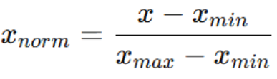

2) Normalização (MinMaxScaler): recomendado quando a variável não segue distribuição normal. Coloca os dados a um intervalo fixo, geralmente entre 0 e 1.
3) Escalonamento Robusto (RobustScaler): recomendado quando existem muito outliers na variável.

Slide 4
Em Python
Nomear o escalonamento:
nome = StandardScaler() ou MinMaxScaler() ou RobustScaler()
Treino:
nome.fit(X) # aprende os parâmetros (média, mediana, máximo…)
Escalonamento:
X_esc = nome.transform(X) # Transforma os dados.
Dado novo:
X_novo_esc = nome.transform(X_novo) # Transforma novos dados com os mesmos parâmetros.

